Slide 1
トゥーンシェーダー
３Dなのにアニメみたいな見た目にするシェーダーを、
トゥーンシェーダーと言います。
手法は様々ですが、
簡単なものから仕組みの基礎を学びましょう。
※トゥーンシェーダーは別名セルシェーダー、Stylize Shaderとも呼ばれます
※今回から最新のURPでシェーダーを書きます（あまり変わりはありません）

Slide 2
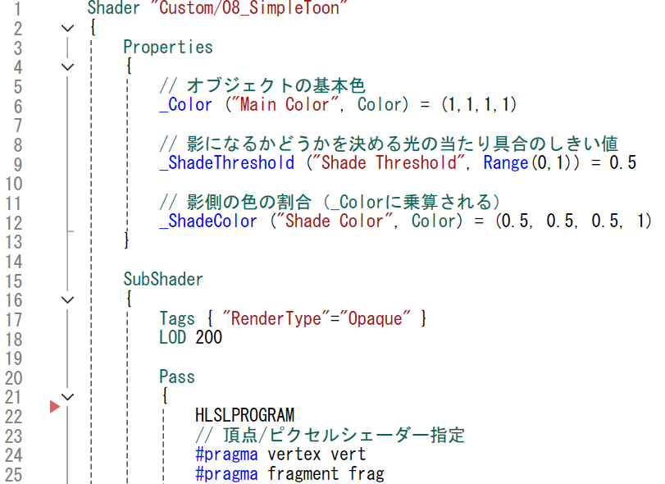
トゥーンシェーダー
SimpleToon.shaderを追加して書きます。

Slide 3
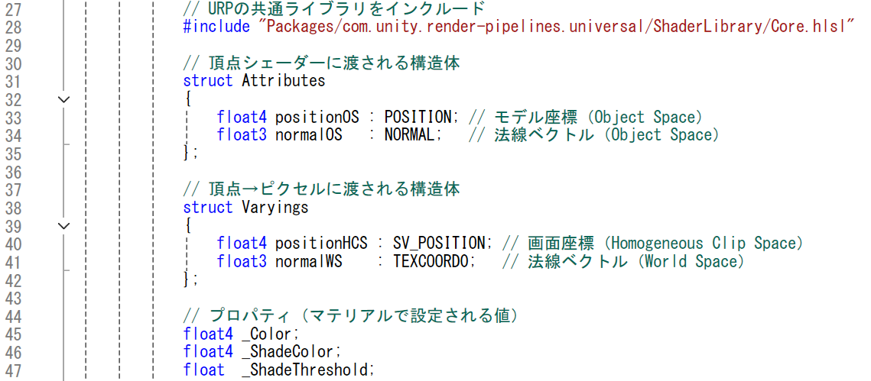
トゥーンシェーダー
SimpleToon.shader（その２）

Slide 4
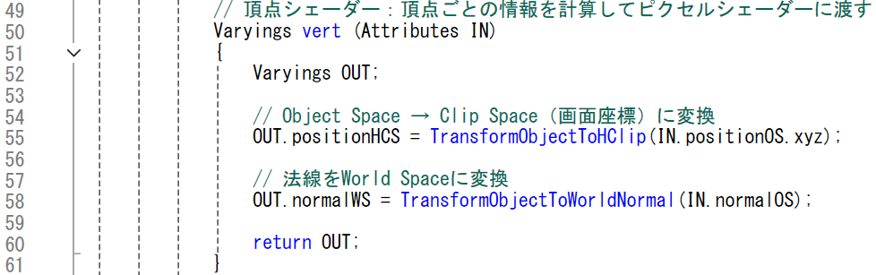
トゥーンシェーダー
SimpleToon.shader（その３）

Slide 5
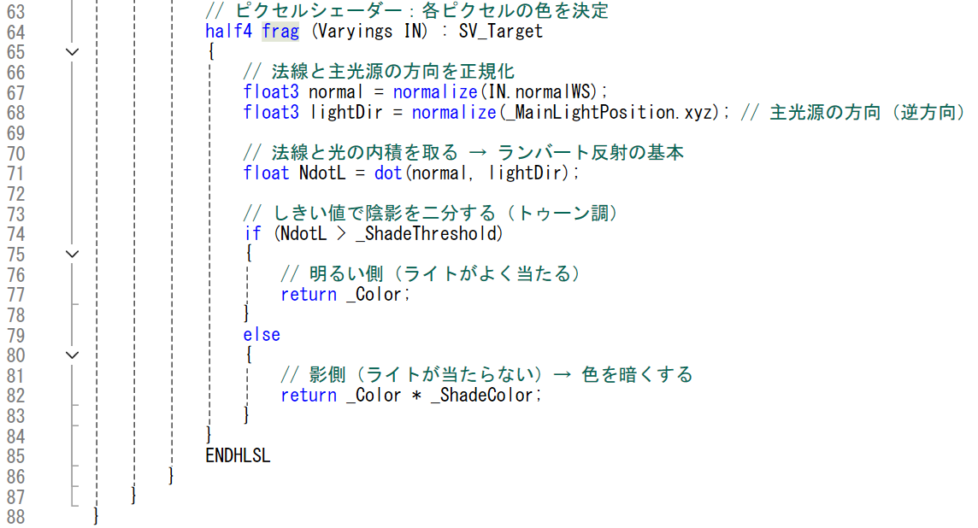
トゥーンシェーダー
SimpleToon.shader（その４）

Slide 6
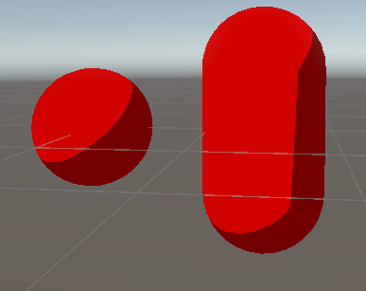
トゥーンシェーダー
マテリアルを追加して、球やカプセルに適用しましょう。

Slide 7
トゥーンシェーダー
トゥーンシェーダーの基礎は非常にシンプルで、
光の当たり具合から、明るい部分と暗い部分を作るだけです。

Slide 8
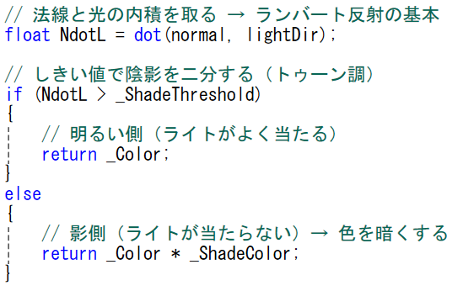
トゥーンシェーダー
ノーマルマップと同様に、
光の向きと法線の向きで内積を計算すれば、光の当たり具合がわかります。

Slide 9
トゥーンシェーダー
まとめると
・明るい部分と暗い部分に分ければアニメっぽくなる
・光の当たり具合は法線との内積
これが基礎部分になります。
次回はこれを応用してより柔軟なシェーダーにします。

